Slide 1
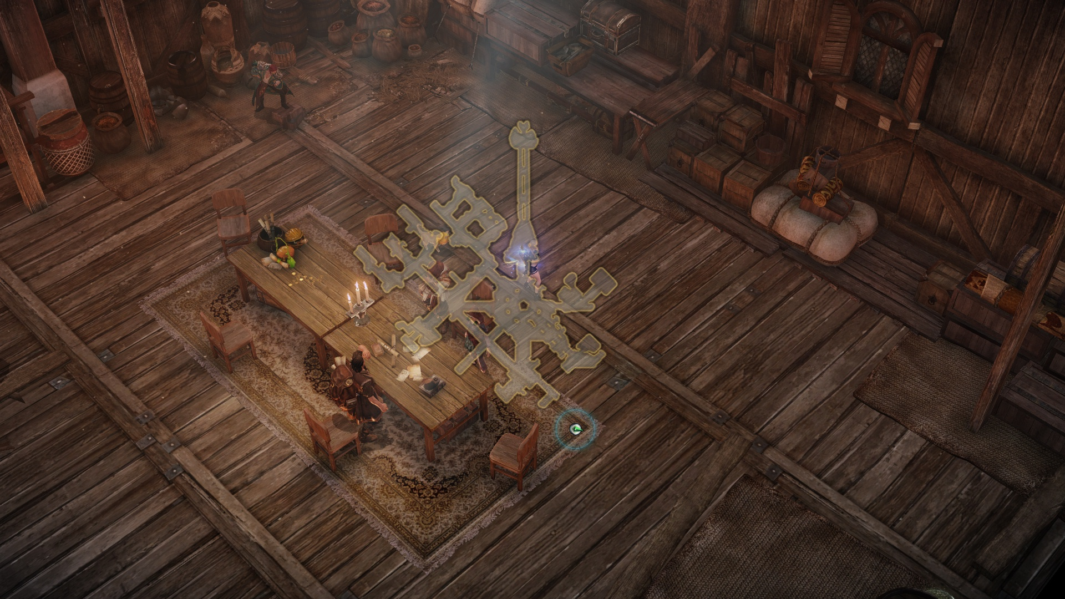
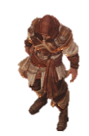
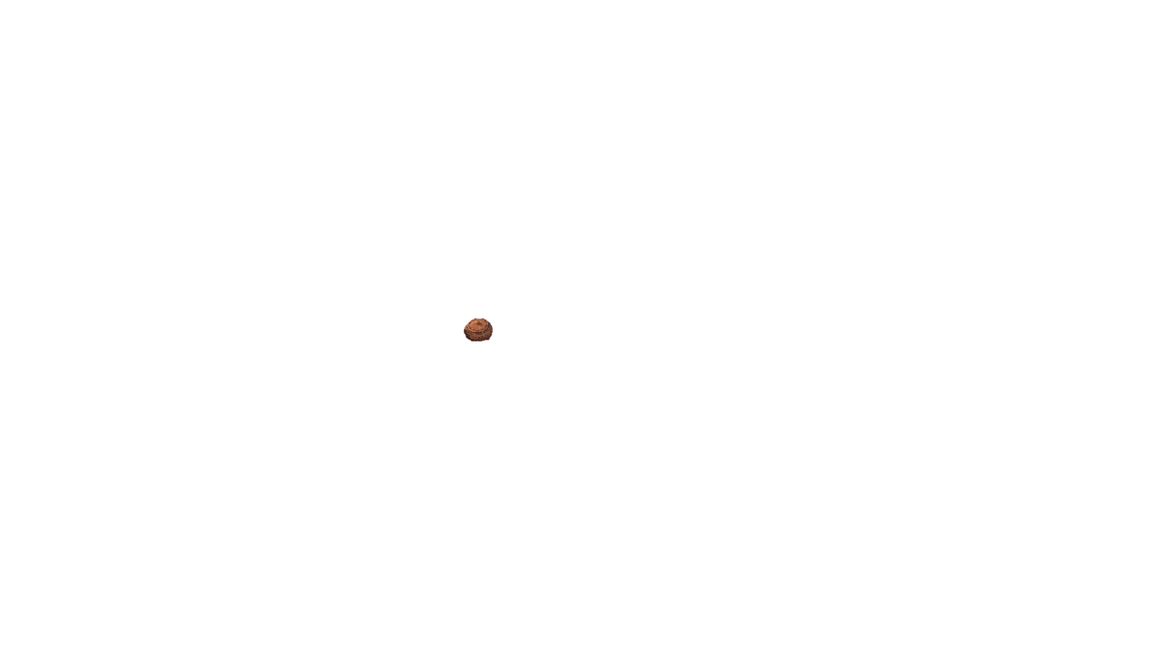
[해적 암거래상]
비열한 네디

Slide 2
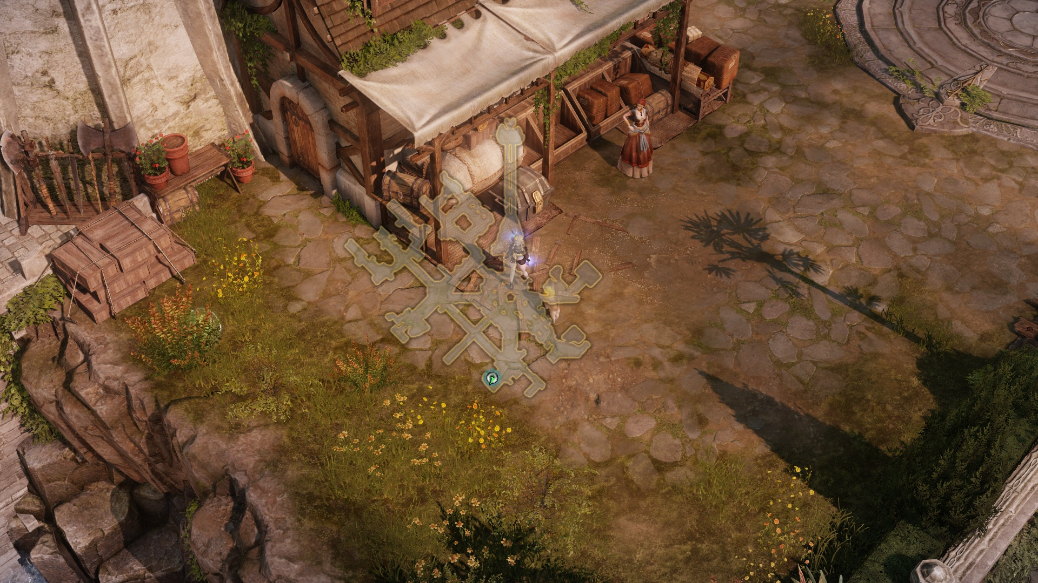
[해적 암거래상]
비열한 네디

Slide 3
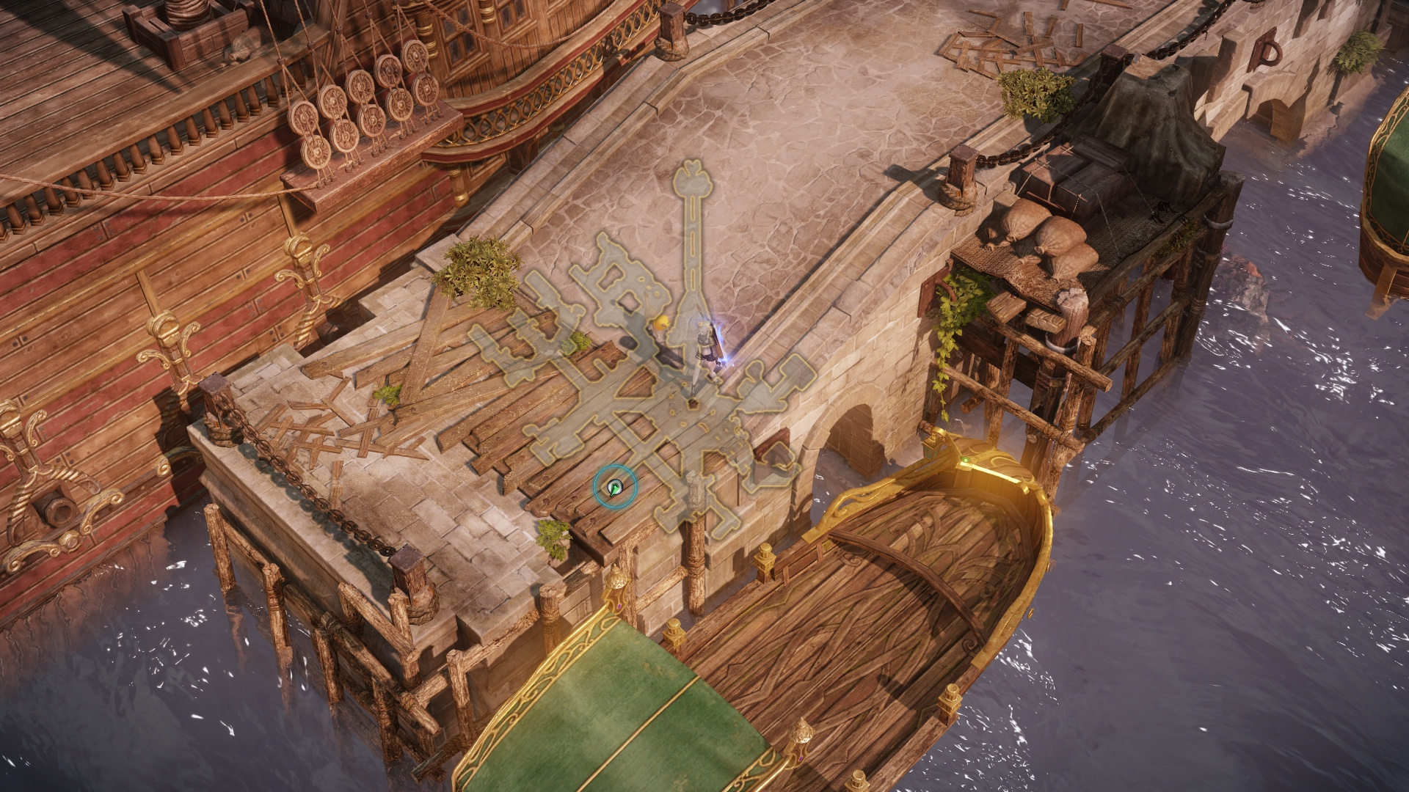
[해적 암거래상]
비열한 네디

Slide 4
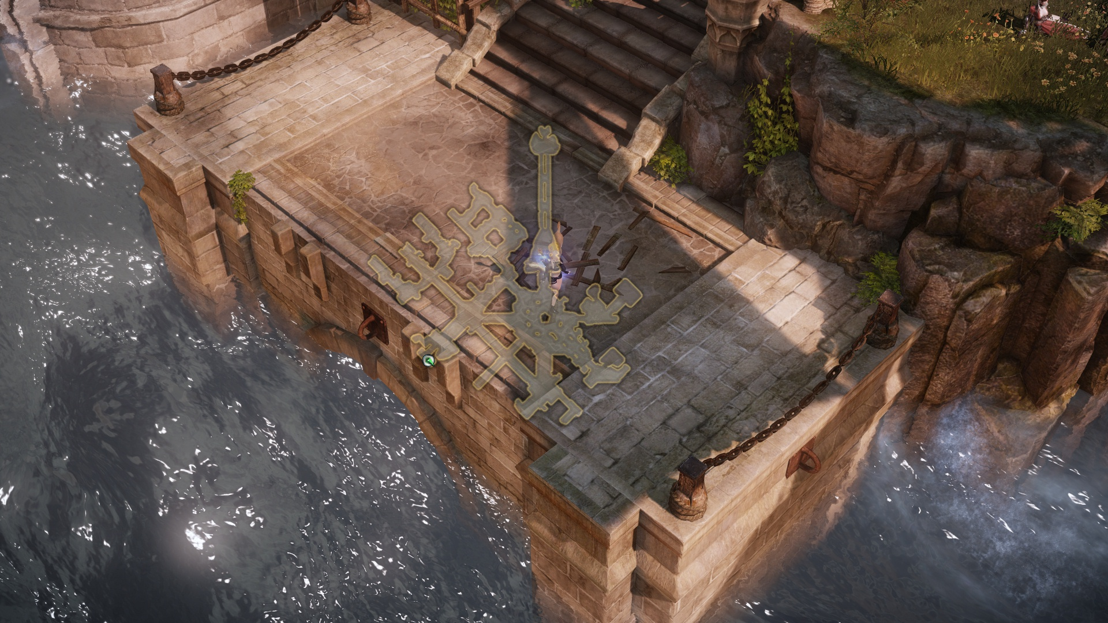
[해적 암거래상]
비열한 네디

Slide 5
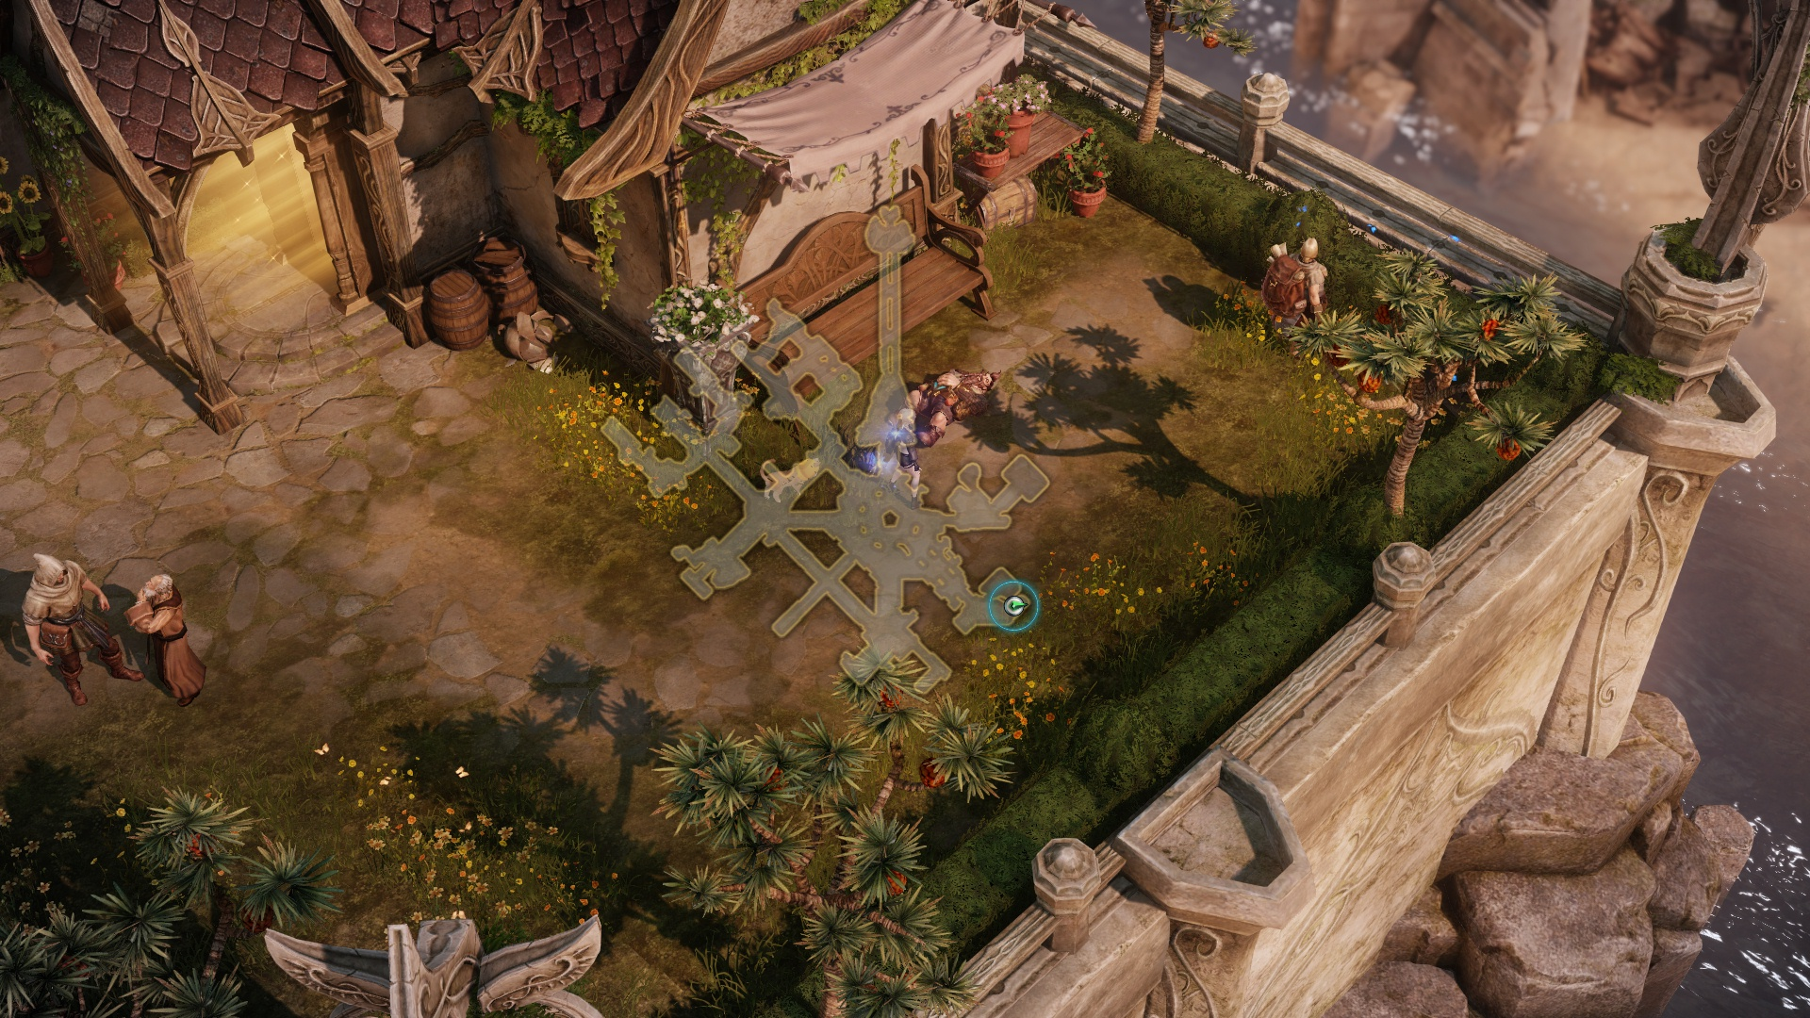
[해적 암거래상]
비열한 네디

Slide 6
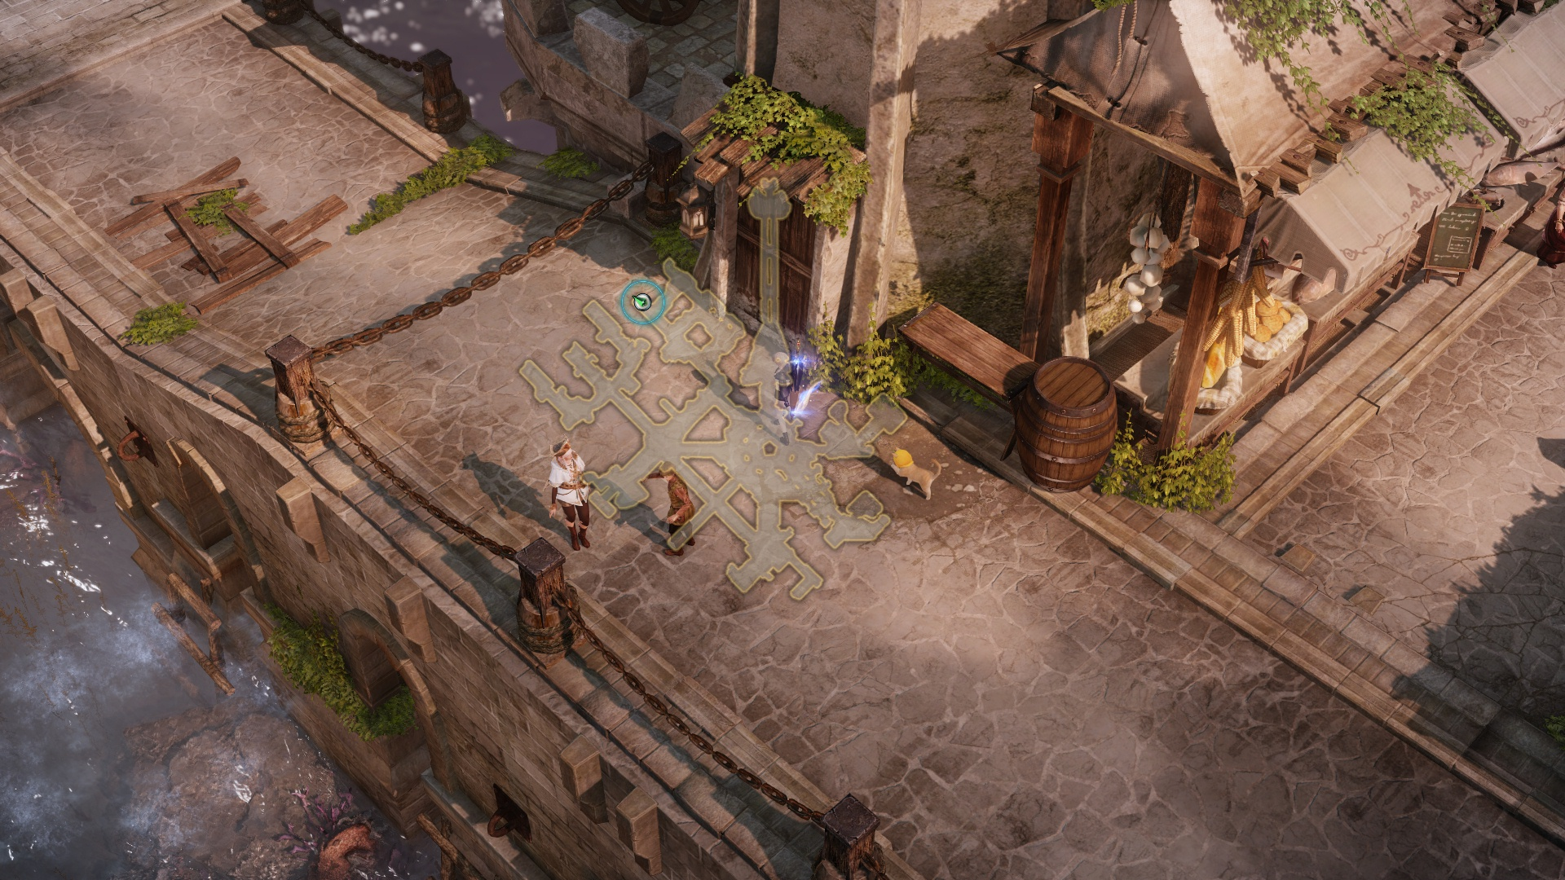
[해적 암거래상]
비열한 네디

Slide 7
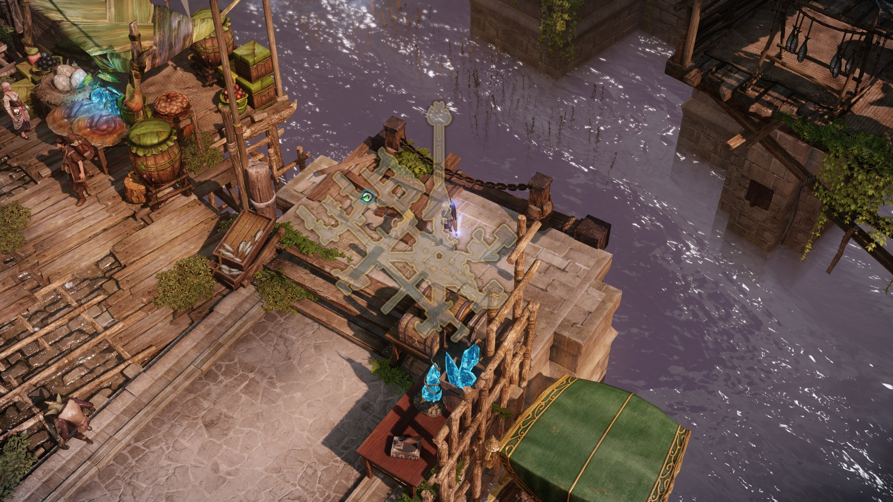
[해적 암거래상]
비열한 네디

Slide 8
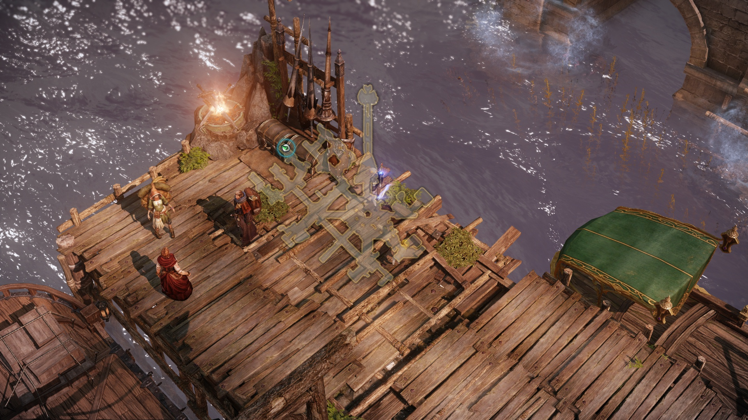
[해적 암거래상]
비열한 네디

Slide 9
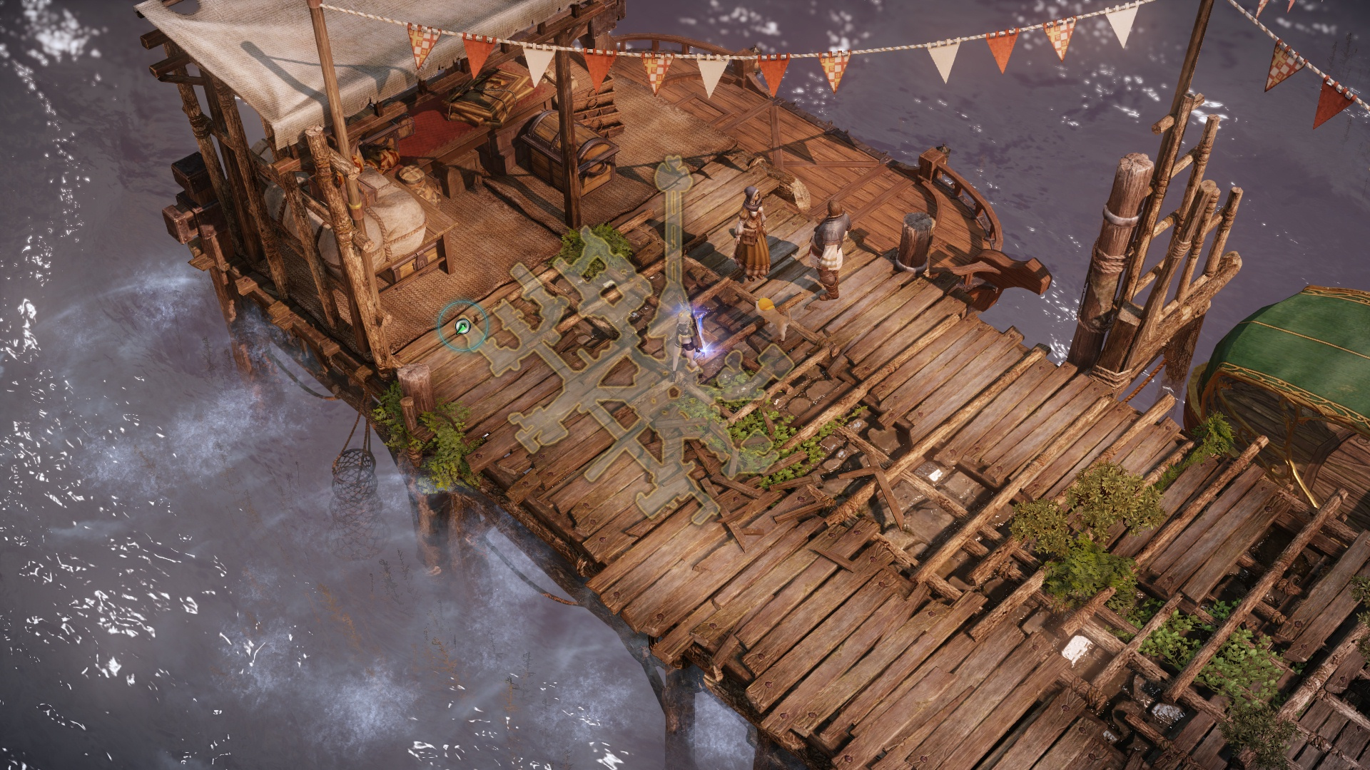
[해적 암거래상]
비열한 네디

Slide 10
